Slide 1
IL PERIODO DELLA DUMA
1906 – 1917
BATTAGLIA TRA I PRINCIPI ANTAGONISTI DELL’AUTOCRAZIA E DEL CONTROLLO PARLAMENTARE

Slide 2
STOLYPIN: PRIMO MINISTRO

Slide 3
Riforme di Stolypin
Necessità di sottrarre i contadini alla comune e consolidare il loro appezzamento come proprietà privata
Stolypin si scontra con l’attaccamento dei contadini alla terra
La Duma viene sciolta in continuazione, lavori bloccati

Slide 4
11.09. 1911 STOLYPIN ASSASSINATO ALL’OPERA DI KIEV

Slide 5
1913: CELEBRAZIONI PER IL TRICENTENARIO DELLA DINASTIA ROMANOV
https://youtu.be/NMSpYCYgjyU?si=RujObT5bUsmnWqnj
Culto di Ivan Susanin, un contadino della proprietà dei Romanov a Kostroma che aveva sacrificato la propria vita per salvare Michele dalla cattura da parte dei polacchi. V. opera di Glinka «Una vita per lo zar»

Slide 6
1913: VENTI DI GUERRA IN EUROPA

Slide 7
1907: stipulata la Triplice Intesa (Francia, Gran Bretagna, Russia), deterrente contro l’espansionismo tedesco
Timore per l’eventuale estensione dell’influenza austriaca nei Balcani
Nicola non voleva la guerra, e neppure i suoi comandanti (sconfitta del 1905 contro Giappone)

Slide 8
28 giugno 1914: attentato di Sarajevo
31 luglio 1914: mobilitazione generale
Nel paese manca l’unità nazionale; profonda spaccatura tra le classi sociali – i contadini dicevano: «Siamo di qui e ortodossi».
Agosto – settembre 1914: prime sconfitte russe – crollo della disciplina
Voci secondo cui l’imperatrice lavori per i tedeschi
Settembre 1915: Nicola assume il comando supremo delle forze armate

Slide 9
La rivoluzione si avvicina
Autunno 1916: cospirazioni per sostituire Nicola con il fratello minore, il granduca Michail
16 dicembre 1916: viene assassinato Rasputin
Penuria di cibo; continui scioperi di operai
23 febbraio 1917: grande sciopero di donne
Durante le manifestazioni i protestanti iniziano a passare dalla parte dei protestanti

Slide 10
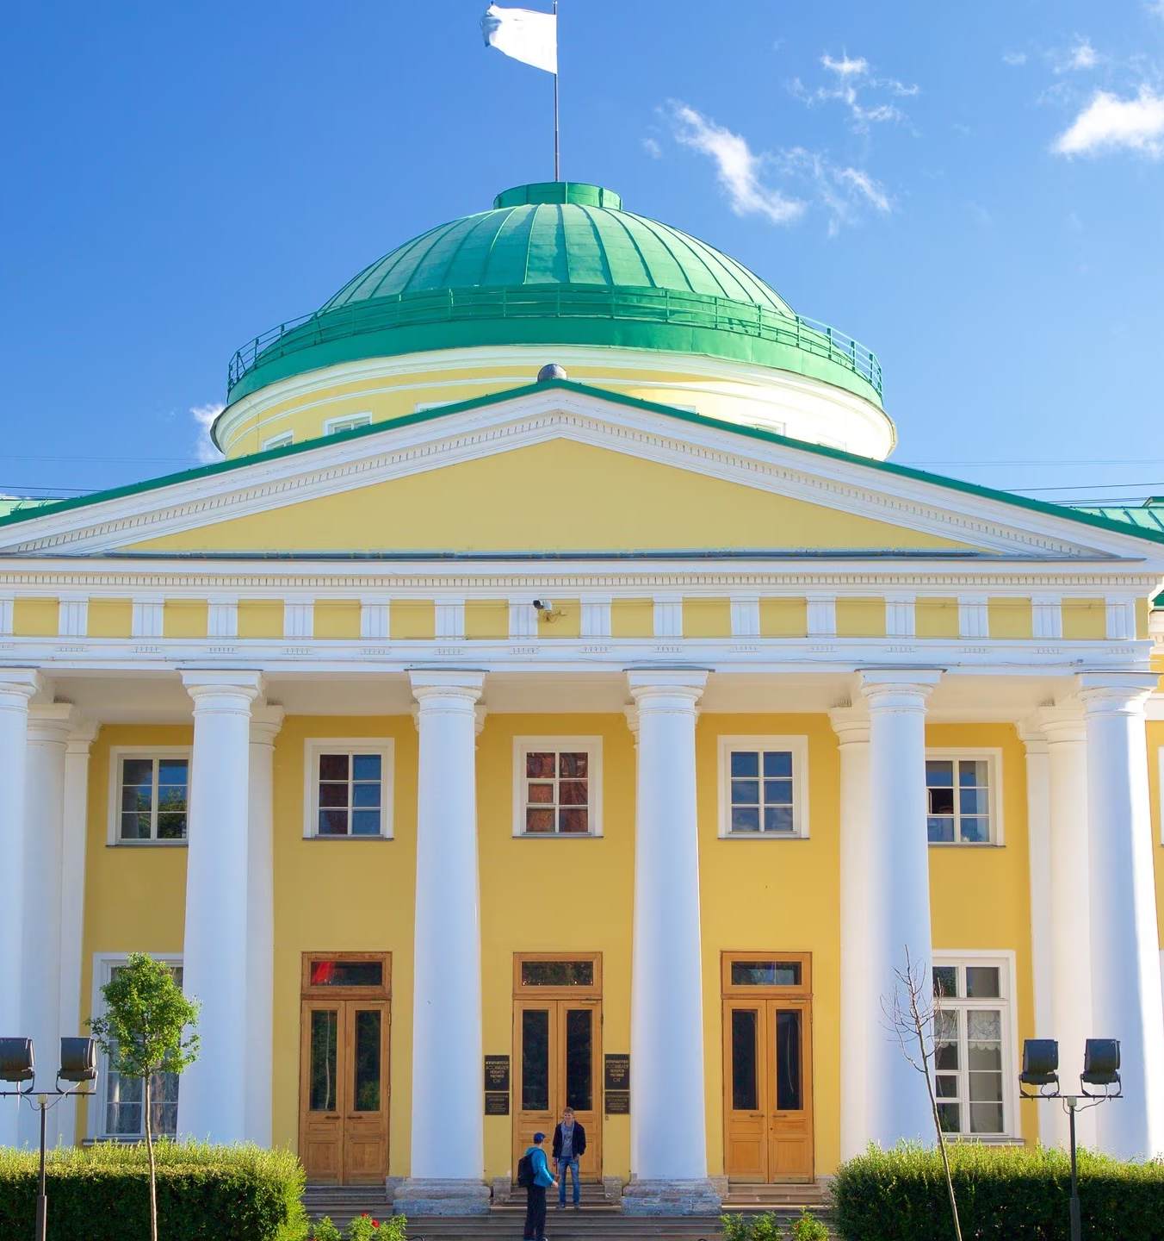
Palazzo di Tauride
- I leader della Duma costituiscono un comitato temporaneo e si proclamano titolari del potere
Sempre qui si forma un soviet dei deputati degli operai e dei soldati

Slide 11
Governo provvisorio guidato dal principe L’vov
Nicola decide di abdicare in favore del fratello minore Michail che però rifiuta
La fine della monarchia viene salutata da scene di esultanza in tutto l’impero
Un soldato scrive: «Vogliamo una repubblica democratica e uno zar- batjuška per tre anni»

Slide 12
Agosto 1917: la famiglia imperiale evacuata in Siberia, a Tobol’sk. Qui vive in condizioni confortevoli fino alla primavera del ’18. Poi, su ordine di Lenin, trasferita a Ekaterinburg e giustiziata nella notte tra il 16 e il 17 luglio 1918.

Slide 13
Contadini, operai e soldati iniziano a prendere ogni cosa nelle loro mani
La questione più controversa per il governo provvisorio è la continuazione o meno della guerra. Si decide di continuare.
Kerenskij, ministro della Guerra. Si prevede una nuova offensiva in estate che risulta una disfatta totale. Crolla il governo di coalizione.

Slide 14
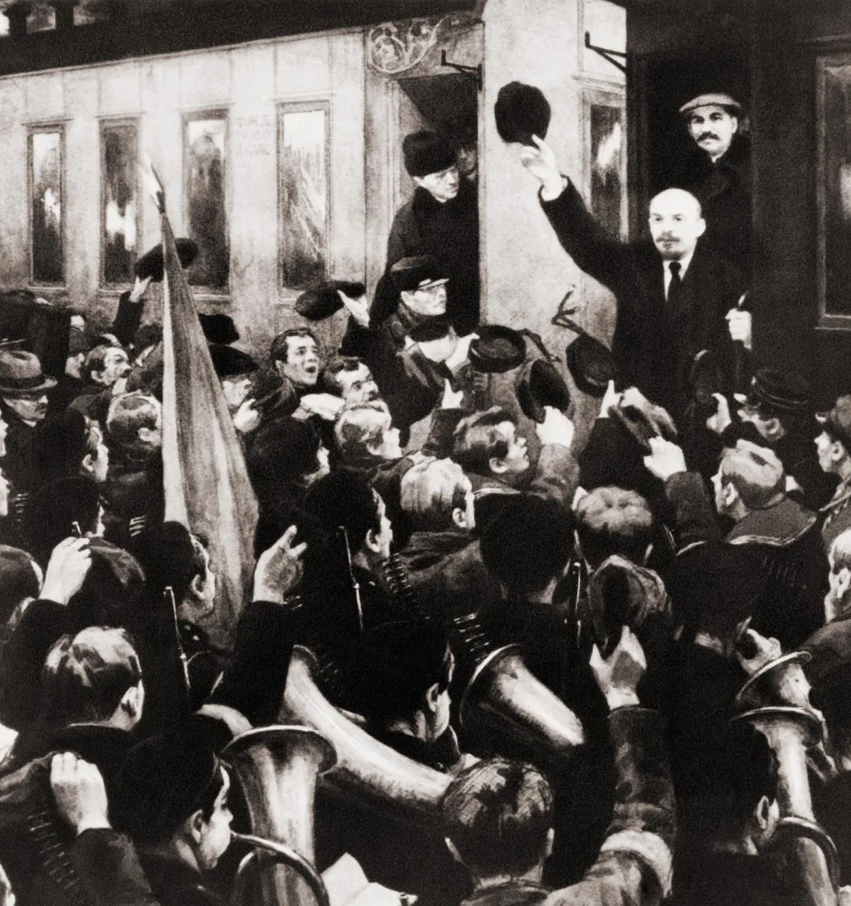
3 aprile 1917 Lenin arriva alla stazione Finlandia con le sue 10 tesi

Slide 15
Nikolaj Kopejkin (2017)

